Slide 1

R七种武器之数据加工厂plyr包 第1周

Slide 2
法律声明
【声明】本视频和幻灯片为炼数成金网络课程的教学资料，所有资料只能在课程内使用，不得在课程以外范围散播，违者将可能被追究法律和经济责任。
课程详情访问炼数成金培训网站
http://edu.dataguru.cn

Slide 3

关注炼数成金企业微信
提供全面的数据价值资讯，涵盖商业智能与数据分析、大数据、企业信息化、数字化技术等，各种高性价比课程信息，赶紧掏出您的手机关注吧！

Slide 4
Split-Apply-Combine
Split-Apply-Combine的概念
Split-Apply-Combine的作用
Split-Apply-Combine实现的平台

Slide 5
Split-Apply-Combine的概念
把一个大问题拆分（split）成可以操作的小问题，独立地对每个小问题进行处理（apply），再把所有的小问题处理后的结果再组合起来（combine）
例子：对被3除余数相同的数求和
1
2
3
7
10
11
12
3+12
3
12
15
15
13
18
2+11
2
11
13
1
7
10
1+7+10
18
split
apply
combine

Slide 6
Split-Apply-Combine的作用
这种思想贯穿一个数据分析过程的始终
数据准备
例如创建进行分组后更容易计算的新的变量（例如分组进行排序，标准化，正态化）
建模
例如对不同类型的数据运用不同的模型
进行总结或者分析
例如计算均值，方差等
存在并行运算的思想，对应于一个高度平行的环境，可以通过充分利用计算资源从而提高效率

Slide 7
Split-Apply-Combine实现的平台
Split-Apply-Combine可以在很多平台上面实现：例如
APL's array operators (Friendly and Fox 1994)
Excel's pivot tables
the SQL group by operator
many SAS procedures

Slide 8
plyr包
plyr包的作者
plyr包的概述
plyr包的优点
plyr包的不足
plyr包的学习资料
plyr包的基本函数

Slide 9

plyr包的作者
作者：Hadley Wickham
现任RICE大学的统计学的助理教授
致力于研发各种工具使得分析更为简化
相对于传统的统计，他更研究的方向更关注数据清理、数据结构、
和数据可视化
至今为止，他已经研发了17个R包，包括ggplot2,rggobi，
profr和plyr

Slide 10
plyr包的概述
作者对于plyr包的描述
plyr，a package that generalises and standardises the apply family of functions for problems that require you to split up a large data structure into multiple pieces, apply a function to each piece and then join the pieces back together
（plyr包针对的问题是：把一个庞大的数据结构拆分成多个片段，然后分别对这些片段应用函数，然后再把片段函数结构组合起来）
基本思想： Split-Apply-Combine

Slide 11

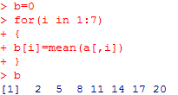

plyr包的概述
例子：对a的每列求均值
a=matrix(1:21,nrow=3,ncol=7)
循环：
b=0
for(i in 1:7)
{
b[i]=mean(a[,i])
}
plyr包
b=aaply(a,.margins=2,.fun=mean)

Slide 12
plyr包的概述
非循环版：
models <- apply(ozone, 1:2, deseasf)
resids_list <- lapply(models, resid)
resids <- unlist(resids_list)
dim(resids) <- c(72, 24, 24)
deseas <- aperm(resids, c(2, 3, 1))
dimnames(deseas) <- dimnames(ozone)
已有函数：
deseasf <- function(value) rlm(value ~ month - 1)
循环版：
models <- as.list(rep(NA, 24 * 24))
dim(models) <- c(24, 24)
deseas <- array(NA, c(24, 24, 72))
dimnames(deseas) <- dimnames(ozone)
for (i in seq_len(24)) {
for(j in seq_len(24)) {
mod <- deseasf(ozone[i, j, ])
models[[i, j]] <- mod
deseas[i, j, ] <- resid(mod)
}
}

Slide 13
plyr包的概述
plyr版
models <- dlply(ozonedf, .(lat, long), deseasf_df)
deseas <- ldply(models, resid)

Slide 14
plyr包的优点
替代很多问题中复杂的循环（loops）
从数据结构中的细节脱离出来
可以减少多余的代码和突出计算中的关键要素

Slide 15
plyr包的不足
其函数假设把数据切分成不重复的小片段，但是对于需要重复用到的数据的时候就不能直接用函数解决
例子：1,2,3,4中分别计算奇数和大于2的数的均值
当计算中需要用到之前循环中前面迭代的结果

Slide 16
plyr包的学习资料
plyr主页
http://plyr.had.co.nz/
plyr包说明
http://www.r-statistics.com/tag/plyr/
A Community Site for R
http://www.inside-r.org/packages/cran/plyr

Slide 17
plyr包的基本函数
主函数
**ply() 函数族
aaply()函数
adply()函数
alply()函数
daply()函数
ddply()函数
dlply()函数
m*ply()函数
辅助函数
m*ply()函数
splat()函数
each()函数
colwise()函数
failwith()函数
as.data.frame.function()函数
arrang()函数
rename()函数
count()函数
match_df()函数
join()函数

Slide 18
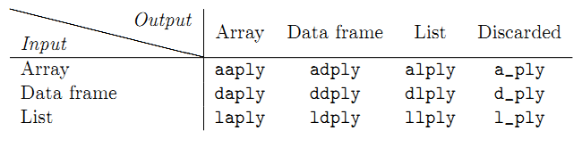
**ply() 函数族
作用：拆分数据，应用函数，再组合函数作用后的数据
输入：array，dataframe，list三种格式
输出： array，dataframe，list，discareded四种格式
函数族

Slide 19
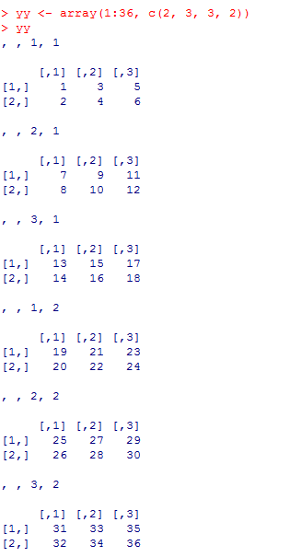
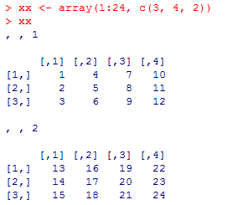
**ply() 函数族
array，dataframe，list分别是什么？
array（数组）
一维数组是向量，二维数组是矩阵，数组包含向量和矩阵，
但是可以由三维或三维以上的数据构成的.
例1：xx <- array(1:24, c(3, 4, 2)) #创建一个三维数组
例2：yy <- array(1:36, c(2, 3, 3, 2)) #一个四维数组

Slide 20
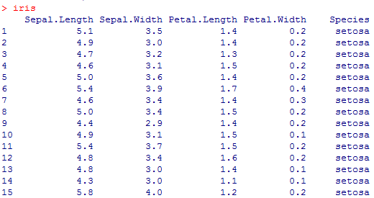
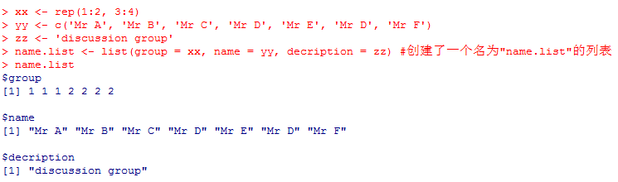
**ply() 函数族
dataframe（数据框）
用于储存数据表格，是由等长度的向量组合而成
list（列表）
向量、矩阵和数组的元素必须是同一类型的数据。一个数据对象需要包含不同的数据类型，它可以采用列表这种形式。

Slide 21
**ply() 函数族
按输入分类，我们可以分为a*ply(), d*ply(), l*ply()三大类
a*ply(.data, .margins, .fun, ..., .progress = "none")
d*ply(.data, .variables, .fun, ..., .progress = "none")
l*ply(.data, .fun, ..., .progress = "none")

Slide 22
**ply() 函数族
a*ply(.data, .margins, .fun, ..., .progress = "none")
参数
.data是要进行处理的数组
.margins是用哪种方式去切割数据，取值为1，2，c(1,2)
.fun是对切割的数据指定一个函数进行处理
.progress决定是否显示及用哪种方式显示进度条

Slide 23
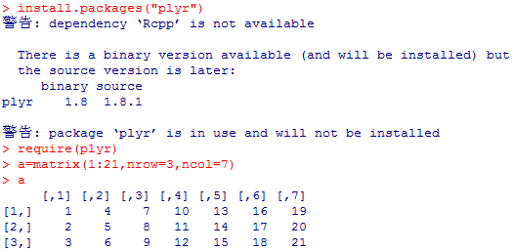
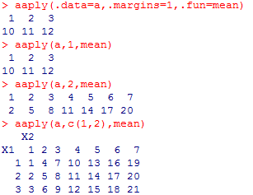
**ply() 函数族
install.packages("plyr")
require(plyr)
a=matrix(1:21,nrow=3,ncol=7)
a
aaply(.data=a,.margins=1,.fun=mean)
aaply(a,1,mean)
aaply(a,2,mean)
aaply(a,c(1,2),mean)

Slide 24
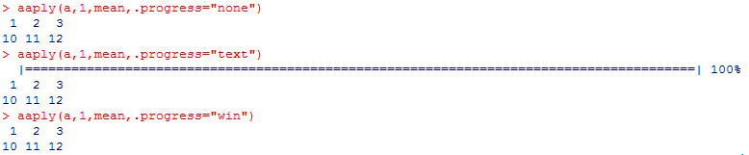
**ply() 函数族
aaply(a,1,mean,.progress="none")
aaply(a,1,mean,.progress="text")
aaply(a,1,mean,.progress="win")

Slide 25
**ply() 函数族
d*ply(.data, .variables, .fun, ..., .progress = "none")
参数
.variables指定要按其分割的变量名称

Slide 26
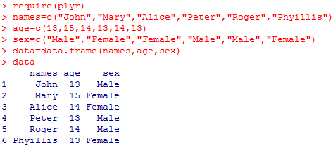
**ply() 函数族
代码
require(plyr)
names=c("John","Mary","Alice","Peter","Roger","Phyillis")
age=c(13,15,14,13,14,13)
sex=c("Male","Female","Female","Male","Male","Female")
data=data.frame(names,age,sex)

Slide 27
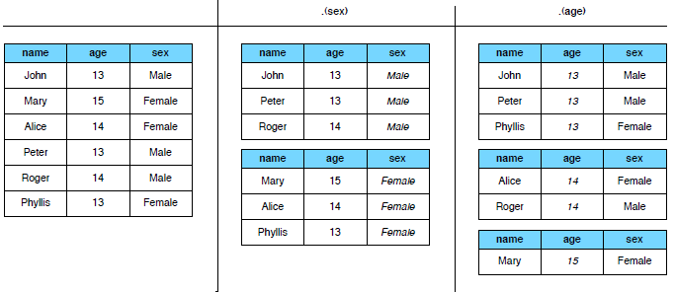
**ply() 函数族

Slide 28
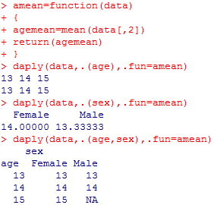
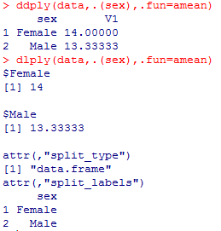
**ply() 函数族
amean=function(data)
{
agemean=mean(data[,2])
return(agemean)
}
daply(data,.(age),.fun=amean)
daply(data,.(sex),.fun=amean)
daply(data,.(age,sex),.fun=amean)
ddply(data,.(sex),.fun=amean)
dlply(data,.(sex),.fun=amean)

Slide 29
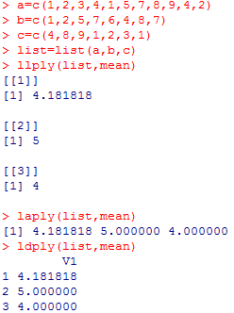
**ply() 函数族
l*ply(.data, .fun, ..., .progress = "none")
列表类型的数据是最简单的数据，因为它已经被分割成一个个了（也就是列表数据的一个个元素），所以这类函数没有参数用来描述是按什么进行切分的。
代码
a=c(1,2,3,4,1,5,7,8,9,4,2)
b=c(1,2,5,7,6,4,8,7)
c=c(4,8,9,1,2,3,1)
list=list(a,b,c)
llply(list,mean)
laply(list,mean)
ldply(list,mean)

Slide 30
**ply() 函数族
按输出格式来分类
*aply()
*dply()
*lply()
*_ply()

Slide 31
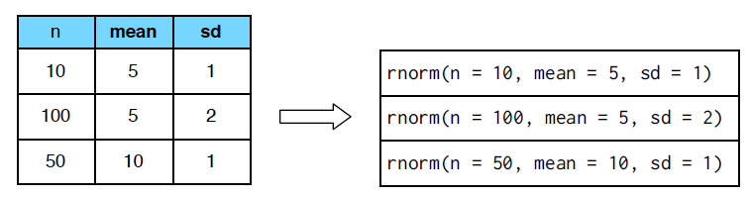
m*ply()函数
m*ply(.data,.fun=NULL,.inform=FALSE,…)
把array或者dataframe的参数数值放进函数中，得到dataframe（mdply），array（maply）或者list（mlply）
代码
data=data.frame(n=c(10,100,50),mean=c(5,5,10),sd=c(1,2,1))
data
mlply(data,rnorm)

Slide 32
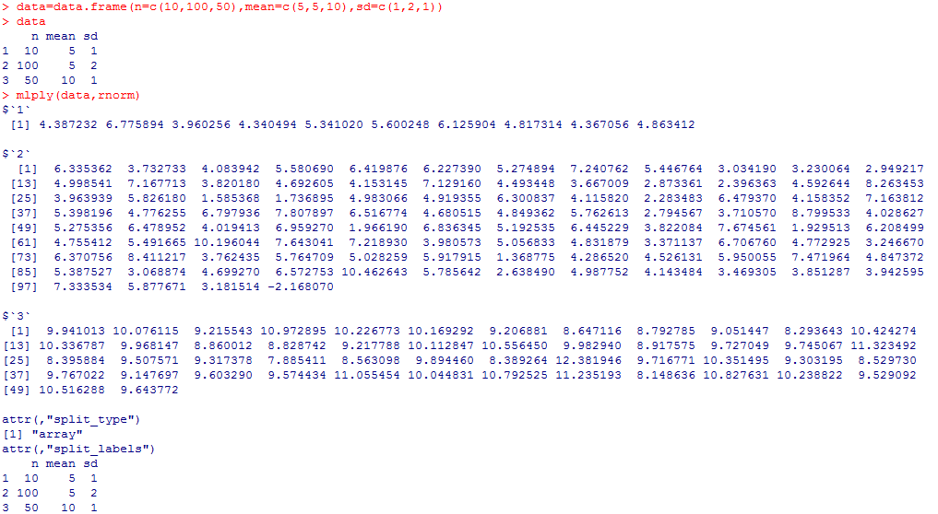
m*ply()函数

Slide 33
辅助函数
辅助函数：以函数作为输入，以新的函数作为输出
m*ply()函数
splat()函数
each()函数
colwise()函数
failwith()函数
arrange()函数
rename()函数
count()函数
match_df()函数
join()函数

Slide 34
炼数成金逆向收费式网络课程
Dataguru（炼数成金）是专业数据分析网站，提供教育，媒体，内容，社区，出版，数据分析业务等服务。我们的课程采用新兴的互联网教育形式，独创地发展了逆向收费式网络培训课程模式。既继承传统教育重学习氛围，重竞争压力的特点，同时又发挥互联网的威力打破时空限制，把天南地北志同道合的朋友组织在一起交流学习，使到原先孤立的学习个体组合成有组织的探索力量。并且把原先动辄成千上万的学习成本，直线下降至百元范围，造福大众。我们的目标是：低成本传播高价值知识，构架中国第一的网上知识流转阵地。
关于逆向收费式网络的详情，请看我们的培训网站 http://edu.dataguru.cn

